Slide 1
Astronominin Tanımı ve Gelişimi

Slide 2
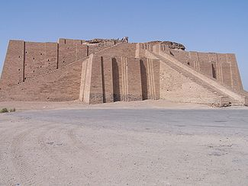
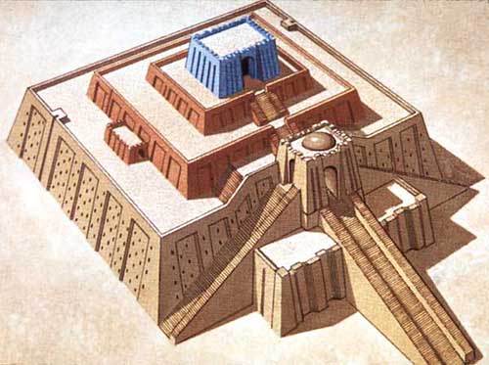
ZİGGURAT

Slide 3
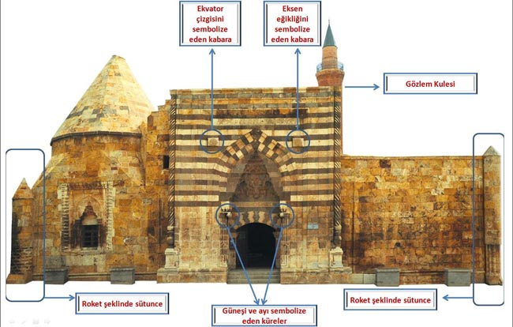

Slide 5
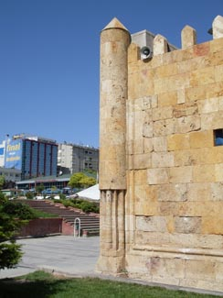
Caca Bey Medresesi

Slide 6
Evren
Evren ya da Kâinat, uzayda bulunan tüm madde ve enerji biçimlerini içeren bütünün adıdır.

Slide 7
Uzay
Bütün gökcisimlerinin bulunduğu boşluğa uzay denir.

Slide 8
Göktaşı
Uzaydan Dünya atmosferine düşen yabancı cisimdir.

Slide 9
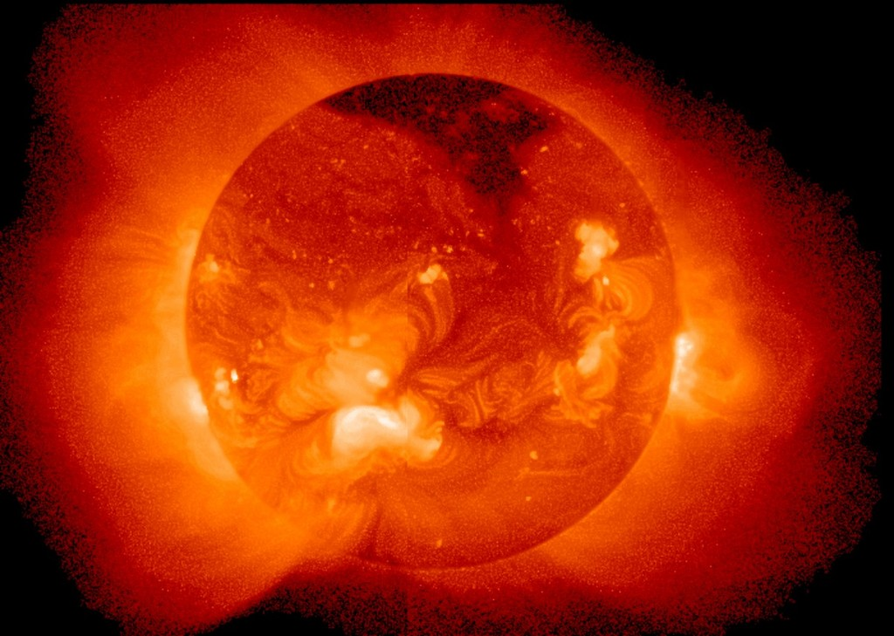
Güneş
Dünyaya en yakın yıldızdır.

Slide 10
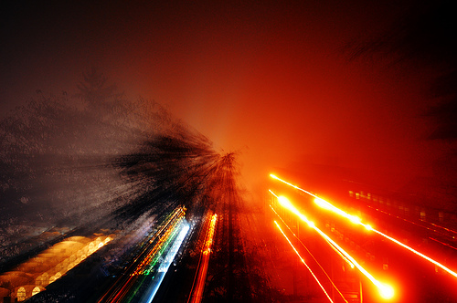
Işık
Hem boşlukta hem de maddesel ortamda yayılabilen bir enerji türüdür.

Slide 11
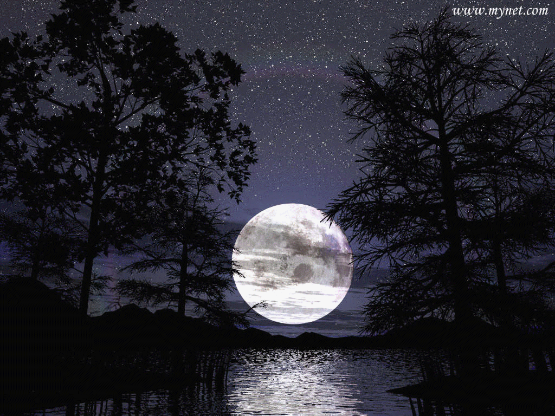
Ay
Dünya’nın tek doğal uydusudur.

Slide 12
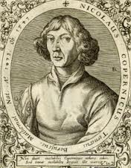
Kopernik
19 subat 1473 yılında Torun'da (Polonya) doğan Kopernik normal tahsilini yaptıktan sonra 1491 yılında Krakov'daki okula devam ederek matematik ve astronomi öğrenimini bitirdi.

Slide 13
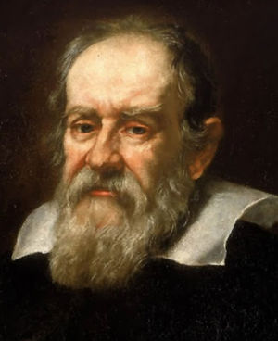
Galileo
1564′te İtalya’nın Pisa şehrinde doğdu.

Slide 14
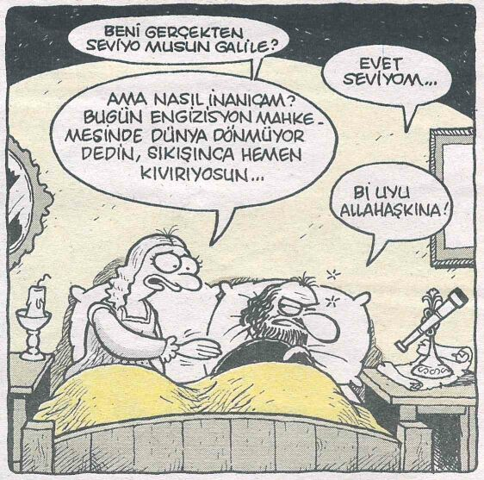

Slide 15
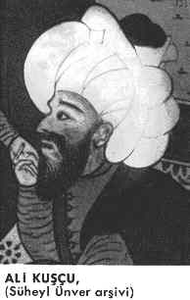

Slide 16
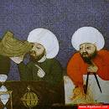

Slide 17
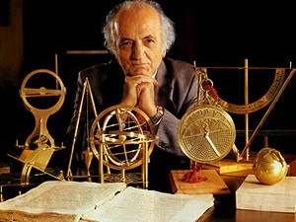

Slide 18
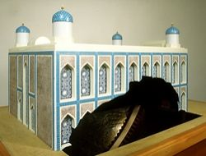
Prof. Dr. Sezgin, "Müslümanlar, matematikte, astronomide, fizikte, tıpta çok büyük merhalelere ulaşmışlardır. Biz bunu gözden kaçırıyoruz. Gerçeğe yakın ilk dünya haritasının çizilmesi, dünyanın enlem ve boylam derecelerinin ölçümü, saatin 60 dakikaya bölünmesi, ilk rasathanenin kurulması Müslüman bilim adamları tarafından gerçekleştirilmiştir.

Slide 19
Müslümanların, İslam'ın doğuşunun ilk 20 ila 30 yılları arasında bütün Arap yarımadasını, Mısır, Suriye, Irak ve İran'ın büyük bir kısmını zapt etmekle, geç antik dünyasının kültür merkezlerini kazanmıştı. Dağınık kültür merkezlerinde beslenen bilimler, İslam dünyasında yeni bir kıvılcım noktası bulmuştur" dedi.

Slide 20
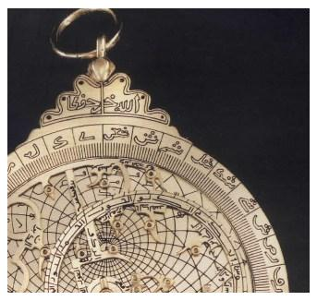
Prof. Fuat Sezgin'in astronomi, tıp, coğrafya, kimya, denizcilik, saatler, fizik dallarındaki tüm bu keşiflerle ilgili oluşturduğu eserler Gülhane Parkı'ndaki müzede sergileniyor.

Slide 21
ASTRONOMİ TARİHİ
Astronomlar tarihlerine bağlıdırlar. Uzun zamana yayılması gereken gözlemler nedeni ile geçmiş kayıtlara gereksinimleri vardır. Teknolojik gelişmelere rağmen Hipparchus’un görsel olarak yaptığı parlaklık sınıflamasını (kadir sınıflaması) hala kullanırlar.

Slide 22
5000 yıl önce Babilliler tarafından yapılmış takım yıldız isimlendirmeleri hala geçerlidir Tabi ki bunlara gelişmelerin getirdiği yenilik ve düzeltmeleri de katarak uygularlar. Örneğin yıldızların kadir ölçüleri kesirsel değerlere kadar inmiştir veya Babillilerin göremediği güney yarı küre takım yıldızları eklenmiştir.

Slide 23
İlkçağda Astonomi
İlk zamanlarda astronomi yıldız konumlarından yön bulmada, Ay ve Güneş’in konumlarından da zamanı belirlemede kullanılmıştır. Ay ve Güneş’in görünür hareketlerine dayalı olarak takvimler oluşturulmuş ve yıldızların tanrılarla ilgili olduğuna inanılması nedeniyle bu çağlarda astronomiye karşı ilgi artmıştır.

Slide 24
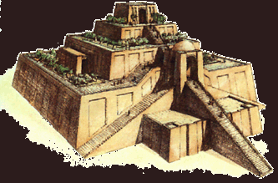
Mezopotamya
Modern astronominin temelinde Mezopotamya astronomisi yatar. Mezopotamyalılar mitolojiye ve dini inançlara dayanan astronomiden matematiksel astronomiye geçişi sağlamışlardır. Bunlara göre evren; yer, gök ve ikisi arasında bulunan okyanustan oluşmakta idi. Merkür, Venüs, Mars, Jüpiter ve Satürn gezegenlerini, 12 takımyıldızı (burçlar) olarak tanıyorlardı, bu 5 gezegenin ekliptiğe yakın dolaştıklarını biliyorlardı.

Slide 25
İslam dünyasının Hicri takviminin temelinde Mezopotamyalıların Ay yılı esaslı takvimi yatar. Günü 12 saate, saati 60 dakikaya, dakikayı da 60 saniyeye bölmüşlerdi. Güneş, Ay ve 5 gezegene bağlı olarak 1 hafta 7 gün kabul edilmişlerdi. Bu 7 günlük hafta kavramı Romalılar yoluyla Avrupa’ya geçip tüm dünyaya yayılmıştır. Ay ve Güneş tutulmalarının tahminlerini önceden yapabiliyorlardı.

Slide 26
Mezopotamyalıların 60 tabanlı ve konumsal bir rakam sistemleri vardı. Dört işlem, kare ve karekök almayı biliyorlardı. Cebirin kurucusudurlar. 1. ve 2. derece denklemleri çözmüşlerdi. Dik üçgenler için Thales teoremini bulmuş ve kullanmışlardır. Daireyi 360 dereceye bölenler de yine Mezopotamyalılardır.

Slide 27
Babilliler
Babilliler, Fırat ile Dicle nehirleri arasında, Irak topraklarında yerleşmişlerdir. Tarımla uğraşırlar, Çin, Hint, Yunan ve Mısır ile ticaret yaptıklarından kültür alışverişinde de bulunuyorlardı. Babilliler, M.Ö. 2000’li yıllarda çok sayıda yıldızın konum gözlemlerini yapmışlar ve bunları kaydetmişlerdir. Gökyüzünü, yıldızların biçimlerine göre çeşitli bölgelere ayırıp hayvan, eşya gibi isimler vermişlerdir. Merkür ve Venüs’ü gözlemişler.

Slide 28
Venüs’ün evre gösterdiğini ortaya çıkarmışlardır. Bu gök olayı teleskopla ancak M.S. 1610 yılında Galile tarafından gözlenmiştir. O dönemde Venüs’ün evre göstermesinin Güneş ışığının yansımasıyla ilgili olduğunu bulmuşlar ve Venüs’ün Güneş etrafında yörünge hareketi yaptığını anlamışlardır. Gözlemleri astroloji amaçlı olduğundan Mars, Jüpiter ve Satürn gezegenlerinin hareketleri ile ilgili konum gözlemleri de yapmışlardır.

Slide 29
M.Ö. 5-6. yy astronomi konusunda en üst düzeye ulaşmışlar ve Ay ile Güneş tutulmalarının dönemli olduğunu, bir tutulmanın 18 yıl 10 gün (gerçeği 18 yıl 11 gün) sonra tekrar oluşacağını saptamışlardır. Bu bilgiler eski Yunan astronomisinin temelini oluşturmuştur.

Slide 30
Çin
Çin’de kayıtlara göre M.Ö. 2300 yılında tutulmalar ve kuyruklu yıldız gözlemleri yapıldığı görülmektedir. M.Ö. 8. yy’larda tutulma, kuyruklu yıldız, meteor ve Güneş lekeleri gibi özel olayların gözlendiği bilinmektedir.
Kapalı bir toplum yapısına sahip oldukları için bilimsel faaliyetin gelişmesinde doğrudan etkileri pek olmamıştır. Matbaa, barut gibi teknik bilgiler ilk kez burada görülmelerine rağmen, batıya ulaşması 12.yy ‘yi bulmuştur.

Slide 31
Matematik konusunda Hintlilerden etkilenen Çinliler, 12 hayvanlı Türk takvimini kullanmışlardır. Diğer uygarlıklarda Ay ve Güneş temel alınmasına karşın bu takvimde yıldızlar esas alınmıştır. Güneş takvimlerinde ekliptik düzlemi koordinat alınırken; burada ekvator düzlemi alınmıştır.

Slide 32
Çin astronomisi bir yıldız astronomisidir. Kuyrukluyıldızlar, sabit yıldızlar ve kutup yıldızı hakkında ayrıntılı bilgileri vardı. Çin astronomisi Galile’den çok önce, Güneş lekelerini gözlemişlerdir. Ayrıca kalan metinlerde meteor, meteorid, nova ve süpernova hakkında bilgiler bulunmaktadır.

Slide 33
10 tabanlı sayı sistemini kullanan Çinliler, işlemler için abaküs ve çarpım cetveli gibi aletler geliştirmişlerdir. Diğer uygarlıklardan farklı olarak daha çok aritmetik ve cebir ilerlemiş, geometri problemleri ise bu iki disiplinden yararlanılarak çözülmeye çalışılmıştır.
Çinliler evrenin sürekli oluşum içinde olduğunu kabul eder ve insan ile doğa (evren) arasında sıkı bir ilişki olduğuna inanırlardı.

Slide 34
Hindistan
Yer merkezli gök sistemi kullanmışlardır. Onların astronomi çalışmaları Ay’ın hareketleri, tutulması, Güneş, Merkür, Venüs, Mars, Jüpiter ve Satürn’ün hareketleri hakkında bilgiler içerir. Ayrıca Yer-Güneş uzaklığı hakkında tahminler yapmışlardır.

Slide 35
Çinliler gibi Hintliler de 10 tabanlı sayı sistemi kullanmışlardır. Sıfırı ilk defa Hintli matematikçilerin kullandığı bilinmektedir. İslam dünyasının trigonometri çalışmalarının temeli yine Hintlilerin trigonometride sinüs temeline dayalı kullandıkları sistemdir. (Klasik Yunan’da trigonometri kiriş sistemine dayanır.)

Slide 36
Hint felsefe anlayışı ve kozmolojisi iç içe gelişmiştir. Canlı, evrenin küçük bir modelidir. Canlıda doğadaki diğer cisimler gibi toprak, su, hava ve ateşten (bir de eterden) meydana gelmiştir.

Slide 37
Yaptıkları çalışmaların farklı dillere çevrilerek yayılması, Hint uygarlığındaki çalışmaların diğer toplumlardaki bilimsel faaliyetlere katkıda bulunmasını sağlamıştır.

Slide 38
Orta Asya
Türklerde evren; altın veya demir bir kazık çevresinde muntazam hızla dönen bir kubbe olarak düşünülüyordu (dönenin yer değil evren olduğu düşünülüyordu). Burçları taşıdığı düşünülen ekliptik çarkı ise buna dik olarak dönmekte idi. Kutup yıldızının tam altında Hakan’ın oturduğu şehir vardı (bu şehrin planı toplumsal düzeni yansıtır; nasıl gök, kutup yıldızı çevresinde dönüyorsa toplumdaki işler de hükümdarın çevresinde döner) .

Slide 39
Göktürkler 12 hayvanlı Türk takvimi kullanmışlardır. Bunlar sıçan, öküz, kaplan, tavşan, ejder, yılan, at, koyun, maymun, tavuk, köpek, ve domuzdur. 12 yıl süren her devrede hayvanlar ait oldukları yılların özelliklerini de belirliyordu.

Slide 40
Bir gün, her birine “çağ” denilen 12 eşit kısma, her bir çağ da 2 saate karşılık geliyordu. Gün içindeki her bir çağ yine 12 hayvanın ismi ile anılmaktaydı. Gün; geceyarısı, yıl ise ilkbahar mevsimi ile başlardı. Bir yıl, 60 günlük 6 haftaya ayrılmış ve 4 mevsimden oluşuyordu.

Slide 41
Doğu Türkistan’daki kazılar sonucu bulunan, tahtadan oyulmuş harfler ve klişelerle basılan eserler daha o dönemlerde matbaa basım tekniğinin kullanılmış olduğunu göstermektedir.
1 yıl = 4 mevsim = 6 hafta ( 12 yıllık çevrimlerle) 1 hafta = 60 gün (1 yıl = 6×60 = 360 gün) 1 gün = 12 çağ ( 12 hayvan adı ) 1 çağ = 2 saat

Slide 42
Mısır
İlgi alanları daha çok takvim ve zaman olduğundan, sık sık gerçekleşen Ay ve Güneş tutulmalarını düzenli gözlemlememişlerdir. İlgi alanlarının takvim olmasının nedeni, tarımın düzenli olarak yapılabilmesiydi. Nil nehrinin taşma zamanının tahmin edilmesi amacıyla Mısırlılar takvim yapmak için çalışmışlardır. Nil nehrinin taşma zamanı (göğün en parlak yıldızı) Ak yıldızın (Sirius: alfa CMa: büyük köpek) doğu yönünde görülme zamanına rastlıyordu (Ekim/Kasım ayları).

Slide 43
Piramitlerin yapımında astronomik amaçların bulunduğu görülmüştür. Yılın belli zamanlarında piramitler gökyüzünde önemli yönleri göstermektedir.

Slide 44
Matematikte 10 tabanlı rakamları kullanmışlardır. Cebir işlemine çok benzeyen bir hesaplama yöntemi geliştirmişlerdir. Geometride ise alan ve hacim hesapları yapmışlardır.

Slide 45
Gökyüzünü dini açıdan yorumlayan Mısırlılar, gök cisimlerinin hareketlerini tanrıların faaliyetleri olduğunu düşünerek gök cisimlerini tanrı olarak kabul etmişlerdir. Astronominin dini öğelerle iç içe olması çalışmaların sadece din adamı sınıfının tekelinde kalmasına neden olmuştur.

Slide 46
Bir yılın uzunluğunu 365 gün kabul eden Güneş temeline dayalı bir takvim kullanmışlardı. Günün 24 saate bölünme geleneği Mısırlılardan günümüze ulaşmıştır.

Slide 47
Mısır’da matematik, pratik problem çözme dışında, teorik nitelik taşımaktaydı. Kullandıkları sayı sistemi Babillilerden daha kaba, işlemleri daha karmaşıktı. Mısır’da gök bilgisinin, Mezopotamya’ya göre daha alt düzeyde olduğu görülür. Astronomi, takvim yapma ve astrolojik kehanetlerde bulunma amacı gütmektedir. Bize sağladıkları tek yarar günün 24 saate bölünmüş olmasıdır.

Slide 48
Eski Yunanlılar Astronomik olaylardan çok onların nedenleri üzerinde durmuşlar ve ilk evren modelleri oluşturmuşlardır. Doğa filozofu Tales‘e göre; Yer, suda yüzen yassı bir diskti (gezegen ve yıldızların hareketlerini yorumlamamıştır). Aynı yıllarda Anaksimander ise Yer’in uzayda yüzen silindir olduğunu ileri sürmüştür. Pisagor, gözlemlere dayandırdığı bulgularından, Yer’in küre biçimli olduğuna inanmıştı ama döndüğünü kabul etmemişti.

Slide 49
Yunanistan’a düşen demirli bir göktaşının, Güneşten geldiğine inanarak, Güneş’in yakın olduğuna, küçük olduğuna ve bileşiminde erimiş demir olduğuna inanılmıştır. Anaxagoros‘a göre Ay, Güneş kadardı ve Güneş’in ışığını yansıtıyordu.

Slide 50
Plato (Eflatun) evrende geometrik düzenin varlığına inanmıştır. Gökcisimleri (Ay, Güneş, Venüs, Merkür, Mars, Jüpiter, Satürn) arasındaki uzaklıkları geometrik seri ile göstermiştir.
Eudoxus, Yer merkezli evren modelini kurma ve gezegenlerin düzensiz hareketlerini açıklayabilmek için ikincil çember (epicycle) kavramını ortaya atmıştır.

Slide 51
Aristo, Hipparchus, Ptolemy (Batlamyus) tarafından geliştirilen bu modelde gezegenlerin görünen hareketi açıklanabiliyordu fakat zamanla gözlem duyarlılığı arttıkça, modelden olan sapmaları açıklamak için ikincil yörüngeleri artırmak gerekliliği ortaya çıkmıştır.

Slide 52
Aristo, Yer’in çok büyük küre olduğunu göstermiştir. Delil olarak, 1- Ay tutulması sırasında, Yer’in Ay üzerindeki gölge sınırı geniş bir yay olmasını 2- Yer üzerinde güneye gidildikçe yeni yıldızların görünür olmasını ileri sürmüştür.

Slide 53
Aristo, Kutup ışıması, akan yıldız ve kuyruklu yıldızların Yer’in üst atmosferinde oluştuğunu ileri sürmüştür. Aristo döneminde Heraklit, Merkür ve Venüs’ün Güneş etrafında dolandığını, Yer’in kendi ekseni etrafında döndüğünü, evrenin somut olduğunu ileri sürmüştür, fakat Aristo‘nun inandırıcı, süslü filozofik görüşleri arasında bu düşünce kabul görememiştir.

Slide 54
Aristarchus, Güneş merkezli evren modelini savunmuştur. Güneş’in Ay’a göre 20 kat daha uzakta olduğunu, doğru bir düşünce ama yanlış açı ölçümü ile hesaplamıştır.

Slide 55
Çağdaş astrominin babası sayılan Hipparchus, gezegen parlaklıklarının yıl boyunca değiştiğini görerek, gezegen-Yer uzaklığının yıl boyunca değiştiğini düşünmüştür. Hipparchus‘un astronomiye asıl katkısı yıldız parlaklıklarının ölçüm sistemini geliştirmiş olmasıdır.

Slide 56
Görülebilen yıldızların parlaklıklarını altı büyüklük içinde değerlendirmiştir. 1. derece en parlak 20 yıldızdan, 6. derece ise çıplak gözle oldukça zor görülen yıldızlardan oluşacak şekilde sınıflandırmıştır.

Slide 57
Astronomide bu parlaklık sınıflarına “kadir” adı verilir. Hipparchus’un sınıflamasında yıldız sönükleştikçe kadir sayısı büyümektedir. 850 yıldızdan fazla yıldızın göreli parlaklıklarını içeren ilk kataloğu ve yıldız haritasını yapmıştır.

Slide 58
İslam Astronomisi
Müslümanlık ortaya çıkmadan önce Araplar, Romalılarla yani Yunan kültürü ile temas içindeydiler. Bu dönemde Latince eserler Arapçaya çevrilmiştir. Müslümanlığın ilk yıllarından itibaren dini günlerin, namaz ve oruç zamanlarının hesaplamasına yarayacak astronomi bilgisi daha da önem kazanmıştır (Kıble doğrultusunun belirlenmesi vs).

Slide 59
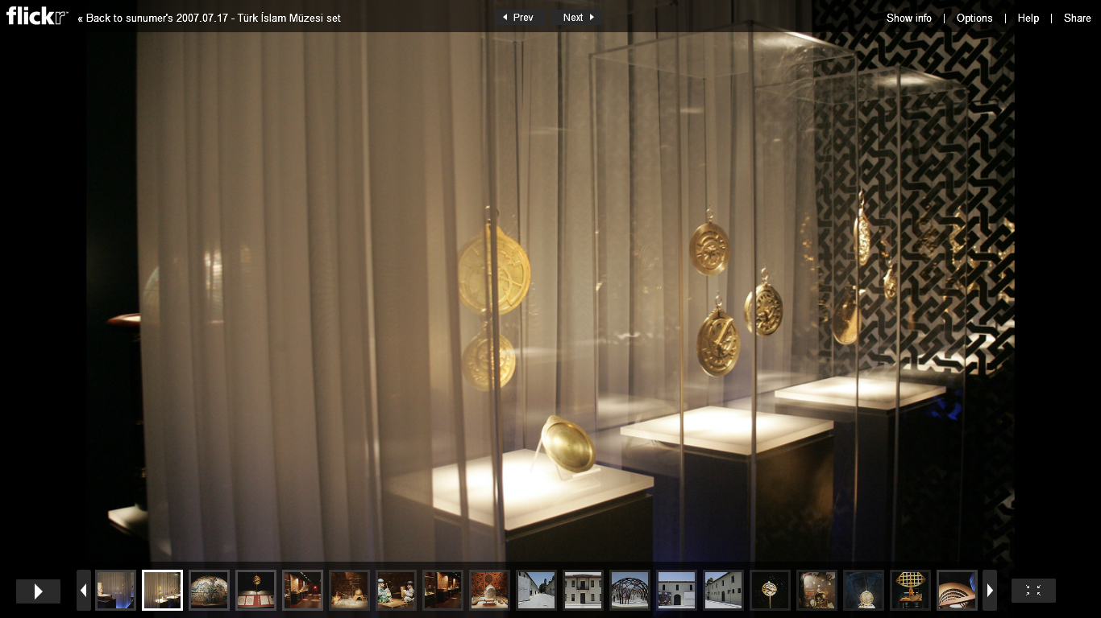
Bu dönemde çalışılan astronomi konuları:
1. Coğrafi astronomi 2. Konum astronomisi (İlm-ül-eflak) Güneş, Ay, gezegen ve yıldızların görünür hareketleri. 3. Astroloji (İlm-i ahkam-ı nücum) 4. Zaman hesapları (İlm-ül rükat)

Slide 60
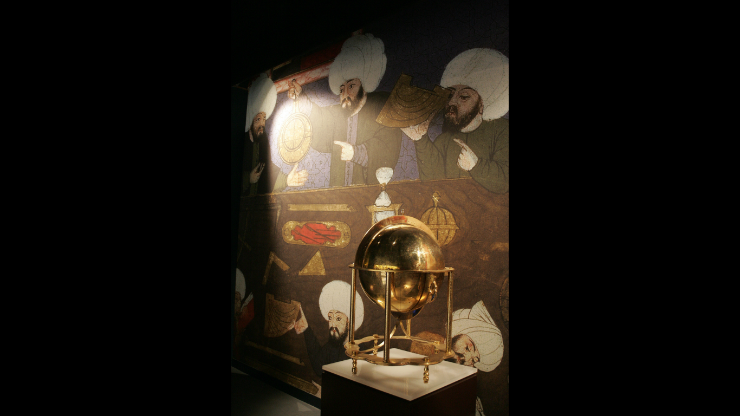
İlk dönemlerdeki en önemli çalışmalar; Ay hareketine dayalı bir takvimin oluşturulması ve yıldızların çok daha uzakta uzaya yayılmış olduğuna inanılmasıdır. Yunanlılar ise o dönemde yıldızların Satürn gezegenin dışında bir küre üzerinde bulunduğuna inanılıyordu.

Slide 61
İslam dünyasının astronomiye en önemli katkısı modern gözlemevlerinin kurulmasıdır. Ayrıca bu gözlemevlerinde yeni gözlem aletleri geliştirilmiş ve çok sayıda astronom yetiştirilmiştir. Bugün de gözlemevinin önemi ve sayısı dünyada gittikçe artmaktadır.

Slide 62
Bağdat’ta 5. Abbasi Halifesi Harun el-Reşid zamanında gelişmeye başlayan gözlemsel astronomi, 7. halife El-Memun zamanında daha fazla destek görmüştür. Dönemin büyük astronomu El-Battani yaptığı çok duyarlı gözlemlerle, Güneş’in görünen hareketindeki düzensizlikleri incelemiş, düğümler noktasının yılda 54″.5 kaydığını, ekliptiğin ekvator düzlemiyle 23° 35′ (doğrusu 23° 27′) açı yaptığını hesaplamıştır. Ayrıca “Yıldızlar Bilimi” adlı bir astronomi kitabı yazmıştır.

Slide 63
Bu dönemin (10. ve 11. yy) meşhur iki astronomu El-Sufi ve El-Biruni‘dir. Mısırda ise İbn-Yunus yetişmiştir. 1260 yılında Hilagü Han desteğiyle Nasir-El Tusi tarafından Meraga‘da büyük bir gözlemevi kurulmuştur. Bu gözlemevi 50 yıl aktif hizmet etmiştir. Bunu gören İlhanlı Hümümdarı Gazan Han, 1300 yılında Tebriz’de giderleri Vakıf tarafından karşılanan bir gözlemevi kurmuştur. Burada Güneş gözlemleri için yeni gözlem aletleri geliştirilip kullanılmıştır.

Slide 64
Yine Meraga gözlemevini inceleyen Muhammed Turgay Uluğbey (Timur Lenk‘in torunu) Semerkand‘ta başka bir gözlemevi kurmuştur. Burada büyük bir yıldız kataloğu (1018 yıldızın adı, parlaklığı, konumu) yayınlanmıştır. Arapça yayınlanan kitap Farsça ve İngilizce dillerine çevrilmiştir. Burada Kadı Zade Rumi ve Ali Kuşcu gibi bilim adamları çalışmıştır.

Slide 65
Aslında, eski İslam dünyasındaki çalışmalar yeterince gün ışığına çıkarılmamıştır. Bugün parlak yıldızların bütün dünyada kullanılan isimleri genellikle Arapçadır. Algol, Aldebaran, Adhara, Almach sadece “A” karakteri ile başlayan birkaç örnektir. Ayrıca Astronomik terimlerin birçoğu da İslam kaynaklıdır, Zenit, Nadir, Azimut gibi.

Slide 66
Astronominin medresede eğitimi yoktu, ancak özel ders ve kişisel çabalarla bu eğitim gerçekleşebiliyordu (çıraklık usulu). Fatih Sultan Mehmed döneminde İstanbul medreselerinde Matematik ve Astromomi dersleri okutulmuştur.

Slide 67
1610 yılında teleskobun icadından önce son İslam gözlemevi III. Murat emriyle Takiyyüddin tarafından İstanbul Tophane’de kurulan (1577) İstanbul Gözlemevi’dir. Bu gözlemevi 2 yıl sonra yıkılmıştır. Kanuni Sultan Süleyman’ın ölümünden sonra Osmanlılarda astronomların yerini musakkitler (namaz saati, dini günler vb.) zaman hesaplayıcıları almıştır.

Slide 68
Bunlar halk için takvim, Padişah için ahkam (bir çeşit yıllık yıldız falı) hazırlarlardı. Astrolojiye verilen önem o kadar büyüktü ki, Osmanlı idare teşkilatında bir “Mektebi Fünunu Nücum” bile bulunmaktaydı. 1870 yılında Abdüllaziz zamanında bir Gece Üniversitesi açılmıştır ve ilk konulan ders Astronomi olmuştur.

Slide 69
Avrupa’da Astronominin Yeniden Gelişmesi
İslam dünyasında astronomi çalışmaları önemini yitirmeye başladığı sıralarda Rönesansla beraber, Orta Avrupa bilim merkezi olma yolunda idi. Latinceye çevrilen kitaplardan astronomi öğrenilip, üniversitelerde okutuluyordu. Amaç denizcilerin yön ve konum saptama ihtiyaçları, dini günlerin belirlenmesi ve genel olarak takvimde düzenlemelerin yapılması ihtiyacıydı. Bu dönemde asıl gelişme gözlemsel değil kuramsal çalışmalarda olmuştur.

Slide 70
N. Copernicus, Yer ve diğer gezegenlerin Güneş etrafında düzgün dairesel hareket yaptıklarını, gök cisimlerinin günlük görünür hareketlerinin Yer’in dönmesinden kaynaklandığını düşünmüştür. Dairesel hareketin gözlemleri tam sağlamaması nedeniyle Güneş’in tam merkezde olmadığı yargısına varmıştır.

Slide 71
Ünlü astronom Tycho Brahe doğru bir Güneş sistemi modeli için çok duyarlı gözlemlere ihtiyaç olduğunu vurgulamıştır. Kendi modeline göre, Ay ve Güneş, Yer’in etrafında, diğer gezegenler ise Güneş etrafında düzgün dairesel yörüngelerde dolanıyorlardı.

Slide 72
T.Brache‘nin öğrencisi J.Kepler, Brahe’nin gözlemlerini kullanarak Mars’ın yörüngesinin (odaklarından birinde Güneş olan) elips olduğunu bulmuştur. Sonradan tüm gezegenlerin böyle davrandığını hesaplamıştır. Kepler, halen yıldızların, Satürn yörüngesinin ötesinde dar bir bölgede olduklarına inanıyordu.

Slide 73
1608 yılında teleskop keşfedilmiştir. Mekaniğin kurucularından Galile kendi teleskobunu kullanarak, 1) Jüpiter’in 4 uydusunu keşfetti 2) Ay’ın haritasını yaparak yüzey şekillerini isimlendirdi 3) Venüs’ün evrelerini gözledi 4) Samanyolunun yıldızlardan oluştuğunu gördü 5) Satürn gezegenini kenarında çıkıntılar olduğunu gözledi (halka olduğunu farkedemedi) 6) Güneş lekelerinin gözlemlerinden, Güneş’in 26 günde bir dönme hareketi yaptığını buldu.

Slide 74
18. yüzyılda modern teleskoplar geliştirilmiş ve Paris’de, Greenwich’de ve Berlin’de gözlemevleri kurulmuştur. Yer-Güneş ve Mars-Güneş uzaklıkları hesaplanmıştır. 1706 yılında ilk kez bir kuyruklu yıldızın yörüngesi hesaplanarak kuyruklu yıldızların atmosferik olmadıkları onun bir gökcismi olduğu bulunmuştur.

